Slide 1

UX Lab
Monica Perrero
AA. 2021-2022

Slide 2
Focus group

Slide 3

Focus group
Il focus group è una discussione di gruppo, solo apparentemente informale, focalizzata su uno o più argomenti che si vogliono indagare in profondità.
Il gruppo è composto da un numero limitato di soggetti (massimo 10) e il dibattito è guidato da un moderatore.
Ogni sessione dura circa 2 ore, a seconda degli argomenti da trattare.

Slide 4

Focus group
Generalmente, per rendere il focus group non troppo impegnativo, alla fase di discussione viene affiancato un momento più “ludico” durante il quale vengono svolti esercizi specifici di gruppo (es. card sorting).
I gruppi possono essere omogenei al loro interno oppure eterogenei.

Slide 5
Struttura tipica di un focus group
Introduzione: descrivere brevemente il contesto, le motivazioni e l’obiettivo della ricerca e come si svolgerà. Specificare che la conversazione sarà riservata e che è richiesta la totale onestà nelle risposte. (5 min.)
Warm-up: presentarsi e far presentare tutti i partecipanti, chiedendo qualche informazione attinente all’argomento del focus group (10 min)
Parte centrale: porre le domande principali relative all’argomento che si vuole indagare. (circa 40 - 60 min)
Esercizio (facoltativo): solitamente all’interno del focus group vengono proposti esercizi di card sorting (per organizzare le informazioni / validare l’architettura) (circa 30 min)
Wrap-up: conclusione del focus group. Solitamente viene fatto un veloce riassunto degli argomenti trattati in precedenza ( 10 min)

Slide 6
Consigli per lo svolgimento
Effettuare la ricerca in un luogo neutrale
Coinvolgere i membri più silenziosi e “limitare” i più attivi
Cercare di evitare il fenomeno del pensiero di gruppo: a volte i membri in minoranza si adattano alle risposte più quotate. Sottolineare spesso che non ci sono risposte giuste o risposte sbagliate, ma che è importante l’opinione sincera di tutti.
Ricordarsi che il moderatore deve sempre essere neutrale
Notes:
https://www.youtube.com/watch?v=Auf9pkuCc8k
https://www.youtube.com/watch?v=DiD7ln54-1g
https://www.youtube.com/watch?v=ak5rgJC4YlE
https://www.youtube.com/watch?v=bacHzLO_CsY

Slide 7

Rappresentare gli utenti

Slide 8
Personas

Slide 9

Personas
Le personas sono veri e propri identikit di clienti ideali, una sorta di profilo fittizio dell’utente, che rappresentano i bisogni, i comportamenti, gli interessi e le aspirazioni degli utenti reali. Sono una rappresentazione dei tratti caratterizzanti di ciascun utente e di quelli che li accomunano.
Le personas si definiscono sulla base delle informazioni che si raccolgono da varie fonti. Più le informazioni che si ottengono sono specifiche, più è possibile delineare le personas nel dettaglio.

Slide 10
Caratteristiche delle personas
Caratteristiche socio-demografiche:
età
professione
luogo di provenienza
Abilità:
biografia
skills
Abilità connesse al dominio di analisi:
obiettivi
supporti utilizzati
difficoltà
aspettative
mi piace
non mi piace

Slide 11
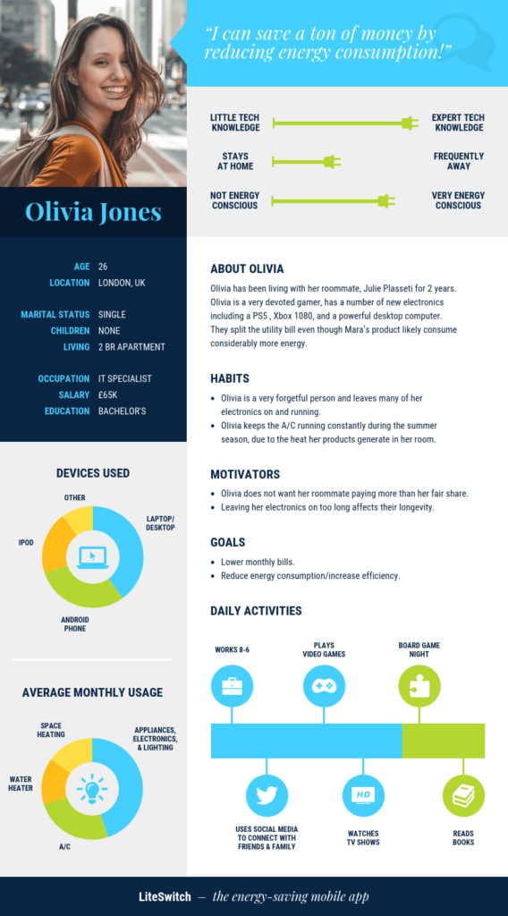
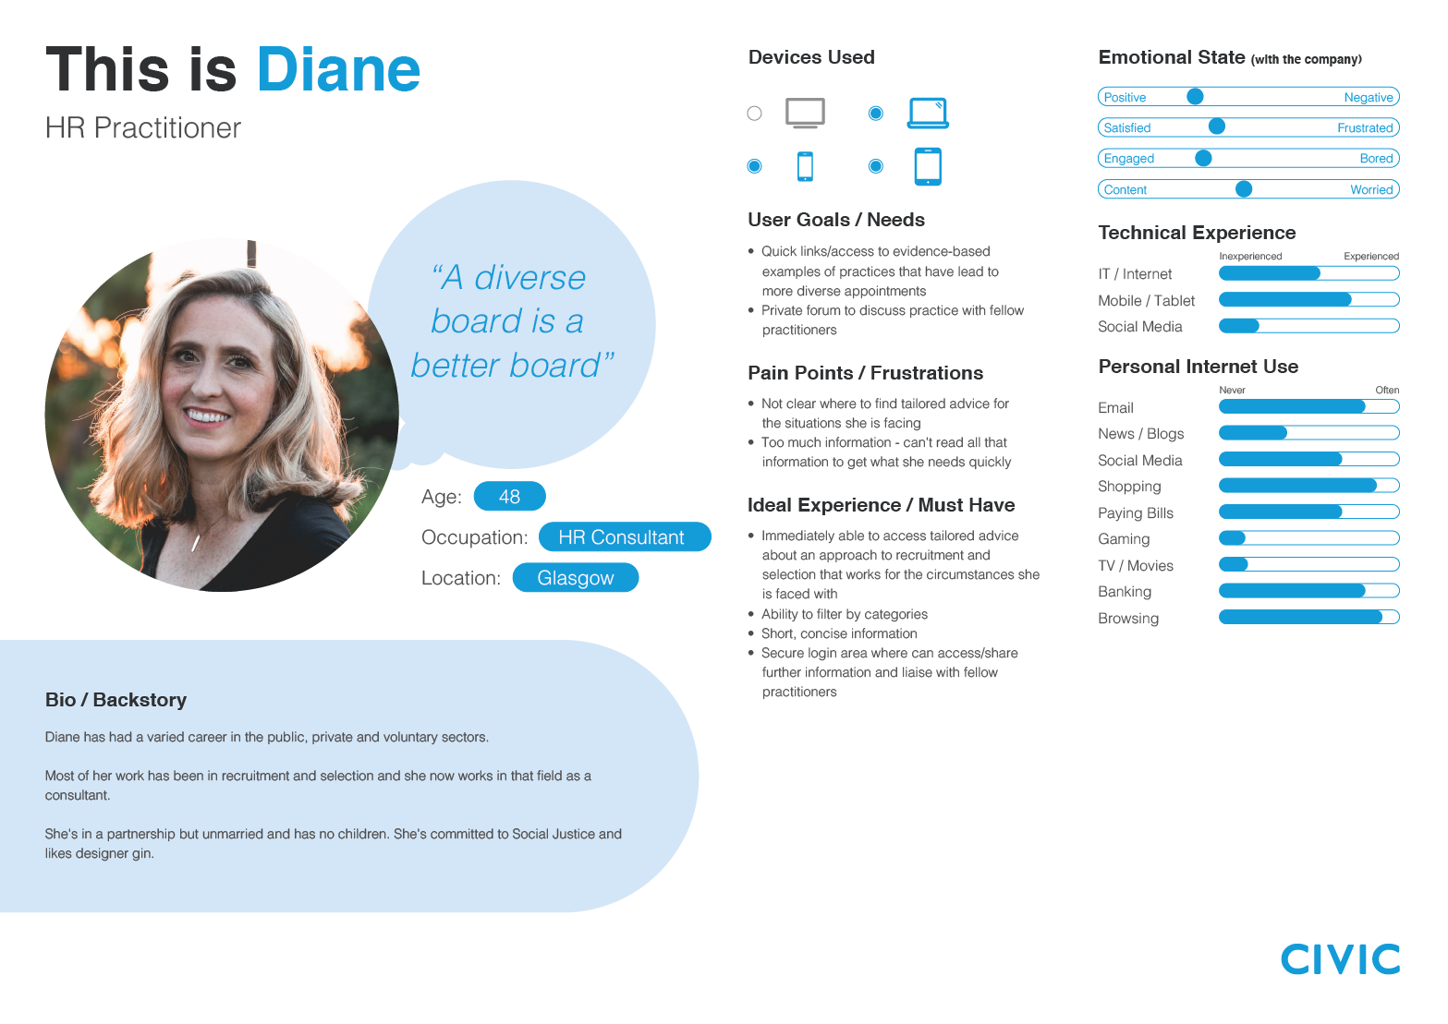
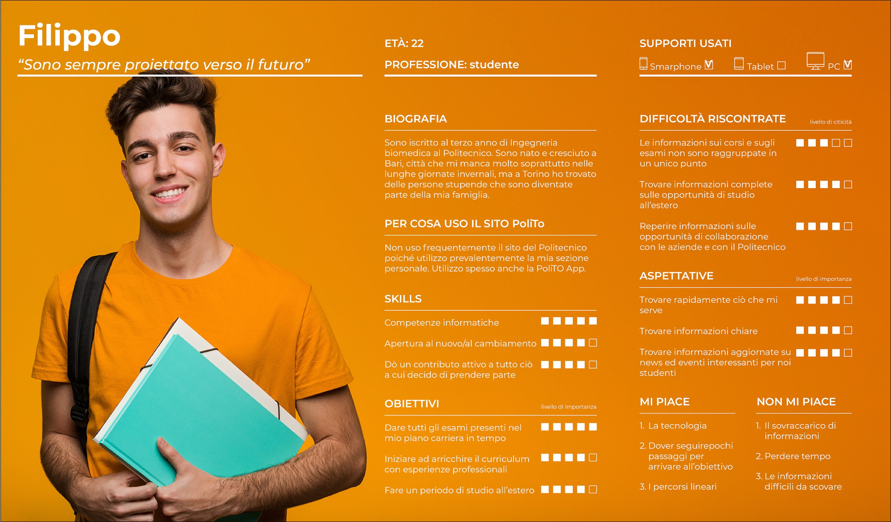
Esempi di personas

Slide 12
Casi d’uso

Slide 13
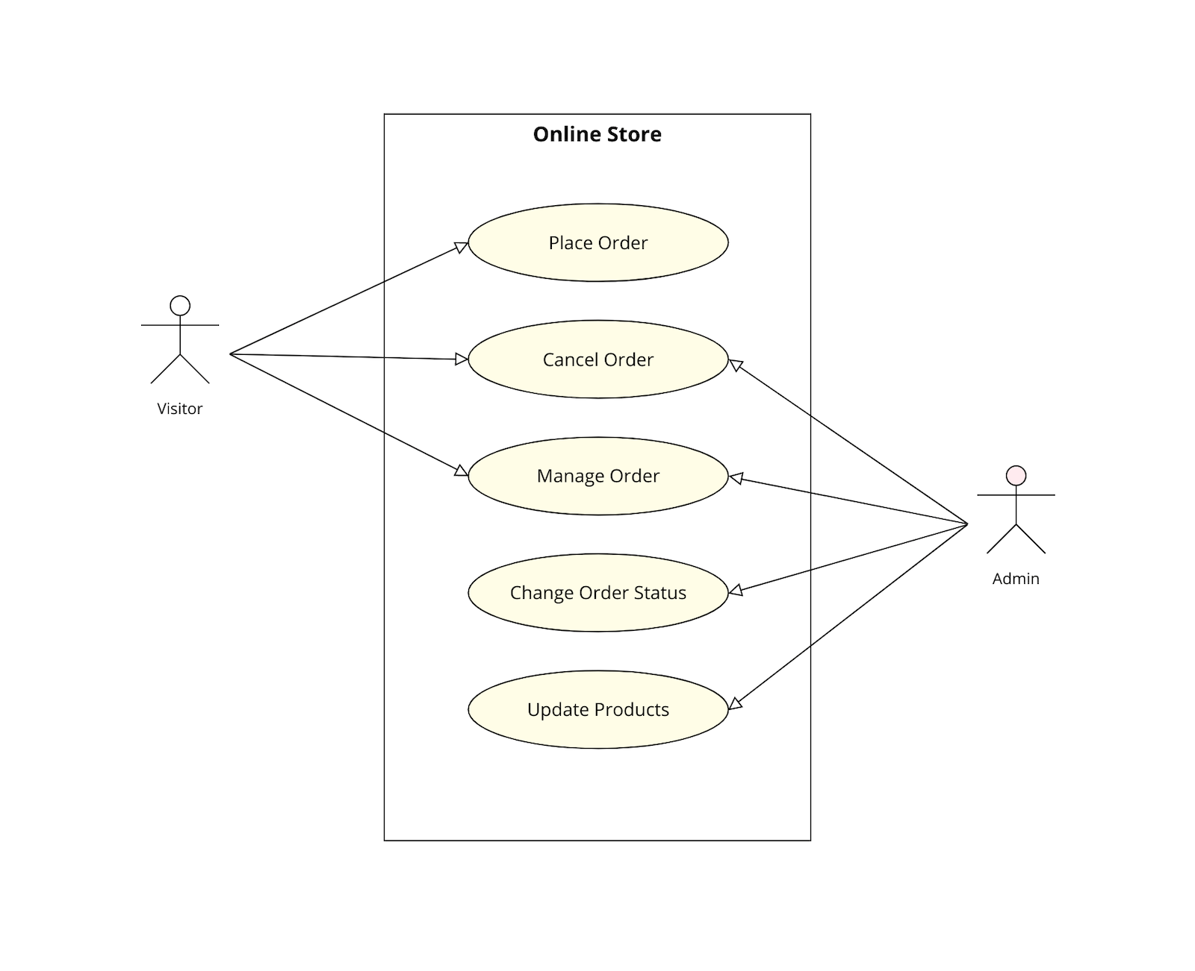
Casi d’uso
Un caso d’uso è la descrizione del compito che gli utenti intendono svolgere e di come le interfacce si devono comportare quando l’utente avvia il compito.
Il suo obiettivo è definire la sequenza di eventi che consente all’utente di completare l’attività e delinea, dal punto di vista dell’utente il comportamento di un sito web mentre risponde alla sua richiesta

Slide 14
Casi d’uso
Precondizioni: condizioni preliminari che si devono verificare perché un caso d’uso si inneschi
Attore: l’utente che compie azioni nel sistema
Innesco: l’evento iniziale che dà avvio al caso d’uso
Flusso standard: successione di eventi e inneschi che descrivono un tipico caso d’uso di successo
Flusso alternativo: variazioni dal flusso standard che si verificano quando qualcosa va male o ci sono impedimenti a seguire il flusso standard
Stakeholder: soggetto interessato al comportamento del sistema

Slide 15
Esempio di caso d’uso
CASO D’USO: fare il bucato
ATTORE: donna delle pulizia
FLUSSO STANDARD: il mercoledì, la donna delle pulizie si reca in lavanderia. Smista il bucato che trova. Effettua il lavaggio di ogni diverso carico di bucato. Asciuga ogni lavatrice. Piega i vestiti che necessitano di essere piegati. Stira i vestiti che devono essere stirati.

Slide 16
Scenari d’uso

Slide 17
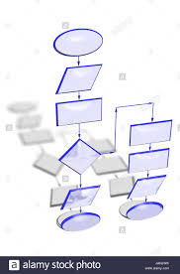
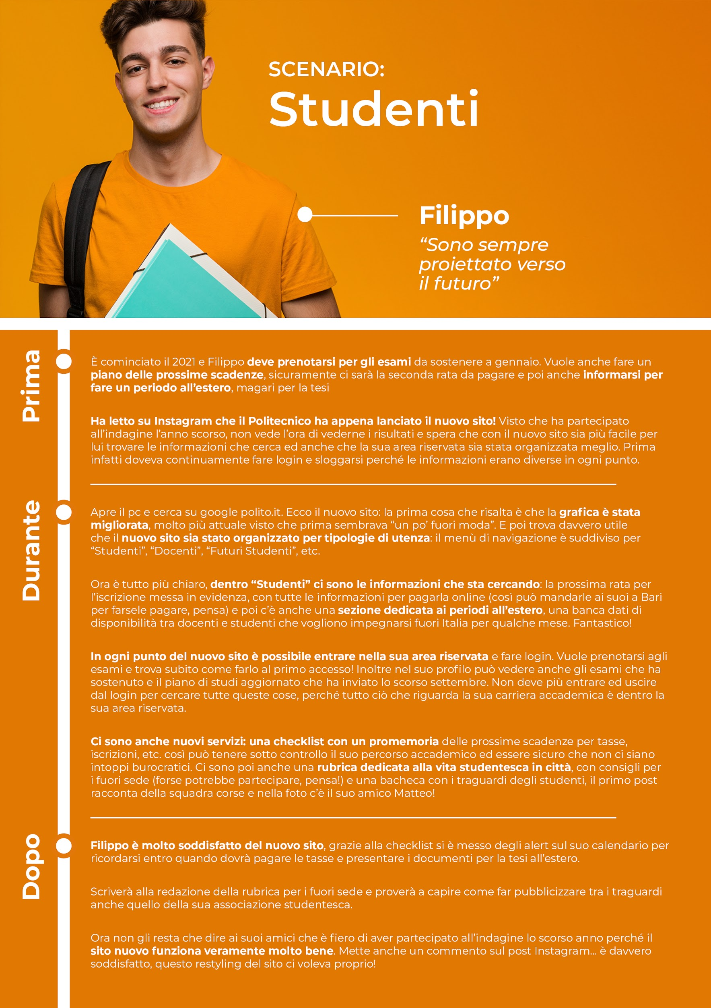
Scenari d’uso
Scenari d’uso
Gli scenari descrivono le storie e il contesto che portano un utente o un gruppo a raggiungere il sito web, motivazioni e obiettivi che li spingono.
Generalmente si descrivono:
le precondizioni
il flusso standard
conseguenze

Slide 18
Definire l’architettura informativa

Slide 19
Architettura dell’informazione
L’architettura dell’informazione è la pratica di decidere come organizzare le parti di qualcosa per essere comprensibile.
Si tratta di organizzazione sia semantica che logica delle informazioni a cui segue un processo basato sui reali bisogni delle persone per promuovere la fruibilità, l’usabilità e la reperibilità delle informazioni.
Secondo Luca Rosati, l’AI deve rispondere a tre esigenze:
favorire la reperibilità delle informazioni che l’utente sta cercando nel modo in cui le sta cercando
promuovere la comprensibilità delle informazioni
mantenere la coerenza delle informazioni

Slide 20
Card sorting

Slide 21
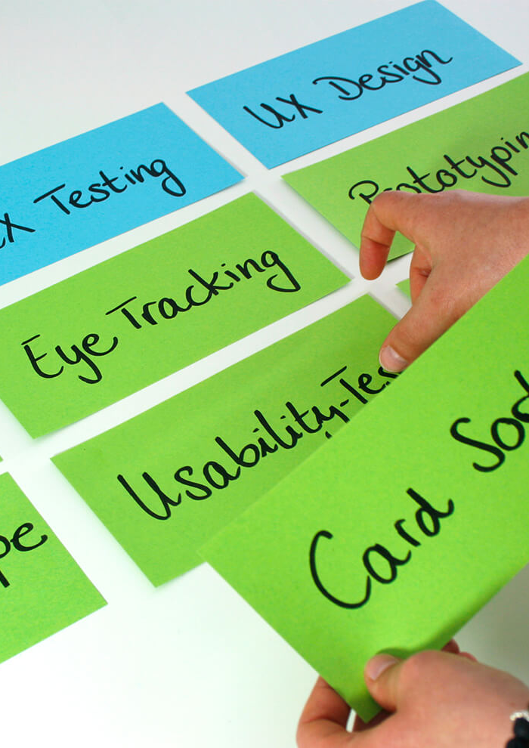
Scenari d’uso
Card sorting
Il card sorting è un metodo per raccogliere informazioni riguardo ai modelli mentali degli utenti, applicato quando raggruppano, classificano, e nominano i contenuti e le funzioni.
Generalmente si prevedono tanti post-it quanti sono i pezzi da organizzare (card) e si chiede agli utenti di organizzarli.

Slide 22
Card sorting aperto vs card sorting chiuso
Nel card sorting aperto si chiede agli utenti di organizzare i contenuti in gruppi omogenei e di assegnare un nome ad ogni gruppo.
Nel card sorting chiuso, invece, viene chiesto ai partecipanti di collocare tutti i contenuti all’interno di categorie predefinite.
Generalmente il primo metodo viene utilizzato per costruire l’architettura informativa, mentre il secondo per validare un’architettura già costituita.
È possibile farlo in presenza o da remoto (es. utilizzando optimal workshop)

Slide 23

Scenari d’uso
Card sorting: modalità di funzionamento
Generalmente ogni gruppo è composto da 8-10 persone.
Il numero di card da validare non supera le 50 card.

Slide 24
Sito studenti fuori sede: card sorting

Slide 25
Funzionalità
Ricerca alloggio / residenza
Borse di studio
Sport
Testimonianze personali
Mense / punti ristoro
Assistenza sanitaria
Trasloco
Gestione spese
Ricerca coinquilini
Sconti / agevolazioni studenti
Orientamento / informazioni sulla città
Divertimento
Spazi studio / lavoro
Sicurezza in città
Convivenza coinquilini
Ristoranti / locali
Cultura
Gestione pratica casa
Offerte lavoro
Trasporti e mobilità
Contatti diretti altri studenti

Slide 26
Figma

Slide 27
Prototipi

Slide 28
Prototipi
La funzione “prototipi” consente di visualizzare i mockup realizzati all’interno di un browser.
È utile per simulare l’interazione (seppur parziale) all’interno del sito web / dell’app oppure per effettuare test di usabilità.
Per accedere al menu di questa funzionalità cliccare sulla label “Prototype” in alto nella barra laterale destra.

Slide 29
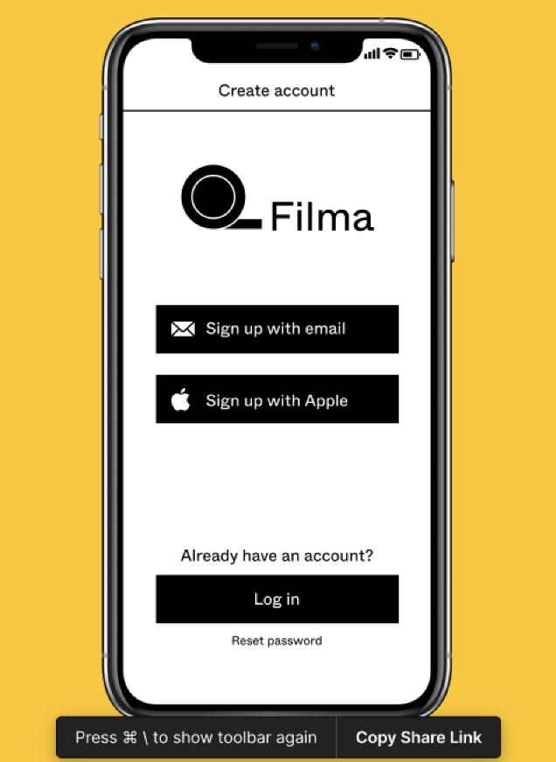
Prototipi
È possibile simulare la visualizzazione di un prototipo all’interno di un device (utile soprattutto per le versioni mobile).
È possibile scegliere il device, il modello e il colore di sfondo.
Per visualizzare il prototipo è sufficiente cliccare sull’icona “play”, nella barra superiore in alto a destra.

Slide 30
Prototipi
Per fare in modo che alcuni elementi della pagina non si muovano durante lo scrolling è necessario selezionare l’opzione “fix position when scrolling”

Slide 31
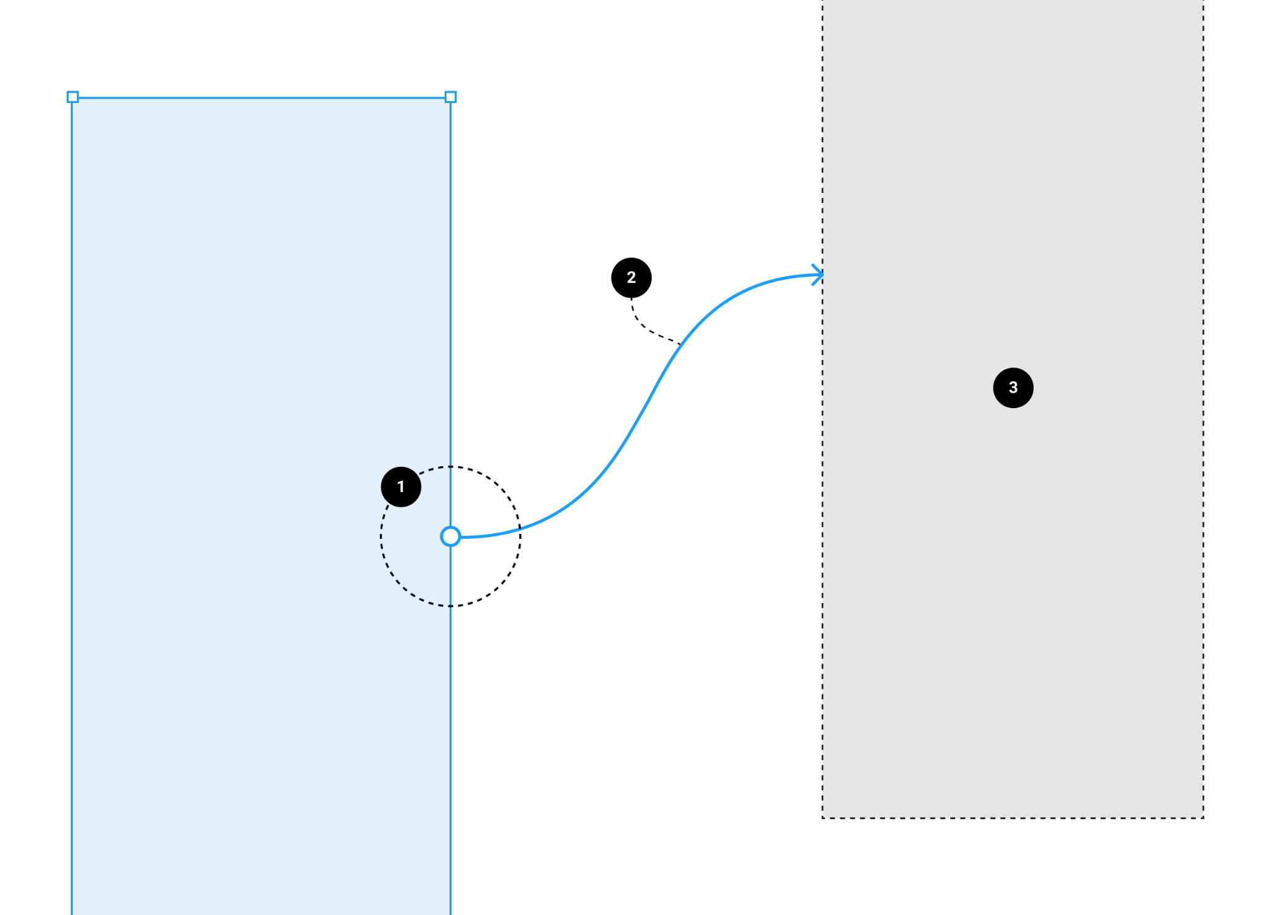
Interazioni
L’interazione è composta da 3 elementi:
hotspot
connessione
destinazione
L’hotspot è il punto in cui l’interazione ha inizio, la connessione collega l’hotspot alla destinazione.

Slide 32
Interazioni e animazioni
Quando inserisco una connessione tra un hotspot e una destinazione posso personalizzare le modalità di interazione.
È possibile indicare il tipo di azione che determina l’inizio dell’interazione (es. tap, click, hover…), l’effetto che l’azione determina (passaggio ad un’altra schermata, apertura in overlay, scroll…) e il tipo di animazione che si vuole associare all’interazione

Slide 33
Menu

Slide 34
Creazione menu orizzontale
Ho i seguenti componenti già pronti:
logo
button
Creazione componente NAV ITEM:
creo casella testo con testo: “list item”
aggiungo auto layout
trasformo in component: nav / list item
Creo componente NAV MENU:
Creo istanza di nav item
Copio l’istanza per 2 volte (in tutto avrò 3 istanze)
Seleziono le 3 istanze, aggiungo auto layout (spazio tra item di 16) e creo component: nav / nav menu
(Se voglio aggiungere una voce di menu, clicco su un’istanza e poi faccio CMD + D (o CTRL + D).)

Slide 35
Creazione menu orizzontale
Creo un’istanza del bottone e la inserisco dentro il component nav menu. (con le frecce posso spostarla).
Seleziono tutto il component e centro gli elementi con le proprietà dell’auto layout.
Creo un’istanza di logo e una di nav item e le metto vicine.
Seleziono entrambe, aggiungo autolayout, poi sfondo bianco. Centro logo con proprietà di autolayout.
Cambio proprietà di resize da “hug contents” in “fixed width”.
Imposto la larghezza a 1440.
Nelle proprietà di auto layout seleziono: “space between”. Posso aggiungere pading in alto, basso e ai lati.
Modifico il nome delle voci di meniu.
Creo componente: nav / nav header

